Slide 1
ИНСТРУКТАЖ
РУКОВОДИТЕЛЕЙ
ПУНКТА ПРОВЕДЕНИЯ ЭКЗАМЕНА
Подготовка пунктов проведения к государственной итоговой аттестации
(Основная технология)
Смирнова Татьяна Александровна,
главный специалист ГУ ЯО ЦОиККО

Slide 2
Пункт проведения экзамена
Экзамены проводятся в ППЭ
ППЭ – ОО
ППЭ –
лечебные учреждения
ППЭ –
на дому
ППЭ –
в специальных учебно-воспитательных учреждениях закрытого типа
В ППЭ – не менее 15 участников
ППЭ, утверждаются департаментом образования по согласованию с ГЭК
Экзамены в форме ЕГЭ и ГВЭ могут проводиться в одном ППЭ
Аудитории для проведения ГВЭ должны быть изолированы от аудиторий для проведения ЕГЭ
Максимальное количество участников в аудитории – 15 человек

Slide 3



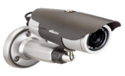
ППЭ на дому, в медицинском учреждении
Организуется по месту жительства или по месту нахождения в медицинском учреждении
Прибывают в ППЭ не ранее 09.00
Руководитель ППЭ
Не менее одного организатора
Член ГЭК
Рабочее место для участника ЕГЭ (с учётом состояния его здоровья)
Рабочие места для всех работников ППЭ
Видеонаблюдение в режиме «офлайн»

Slide 4
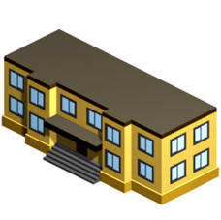
Пункт проведения экзаменов (п.35)
ППЭ – здание (сооружение), которое используется для проведения ГИА. Территорией ППЭ является площадь внутри здания (сооружения) либо части здания (сооружения), отведенная для сдачи ГИА
В случае угрозы возникновения чрезвычайной ситуации департамент образования по согласованию с ГЭК принимает решение о переносе сдачи экзамена в другой ППЭ или на другой день, предусмотренный расписанием проведения ЕГЭ и ГВЭ
Помещения, не использующиеся для проведения экзамена, в день проведения экзамена должны быть заперты и опечатаны

Slide 5


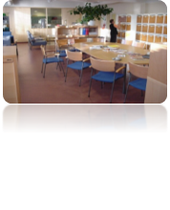




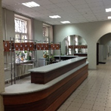


Подготовка помещений ППЭ
Требования к ППЭ
Аудитории для участников ГИА
Помещение для руководителя ППЭ
Пункт охраны правопорядка
Помещения для сопровождающих обучающихся ГИА
В
Х
О
Д
в
П
П
Э
В
Х
О
Д
Помещение для медицинских работников
Аудитории для участников ГИА, в том числе для участников с ОВЗ (на 1 этаже)
Помещение для представителей СМИ
Специально выделенные места
для личных вещей участников ГИА, организаторов, медицинских работников, технических специалистов, ассистентов
Помещение для общественных наблюдателей и иных лиц

Slide 6




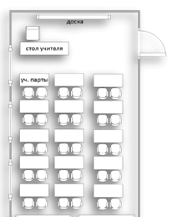

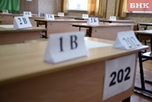

Техническое оснащение ППЭ
Ш
Т
А
Б
Стационарные и переносные металлоискатели
В
Х
О
Д
А
У
Д
И
Т
О
Р
И
И
Объявления, (таблички)
оповещающие о ведении видеонаблюдения

Slide 7

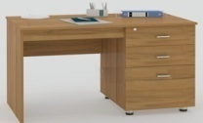
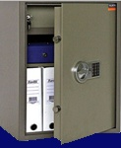



Штаб ППЭ
Рабочее место
Персональный компьютер
с необходимым
ПО (иностранные
языки раздел
«Говорение»)
Сейф
(металлический шкаф) для безопасного хранения ЭМ, находящийся в
зоне видимости
камер видеонаблюдения
Камеры видеонаблюдения
Принтер
Телефонная связь
Иностранные языки (раздел «Говорение»)

Slide 8
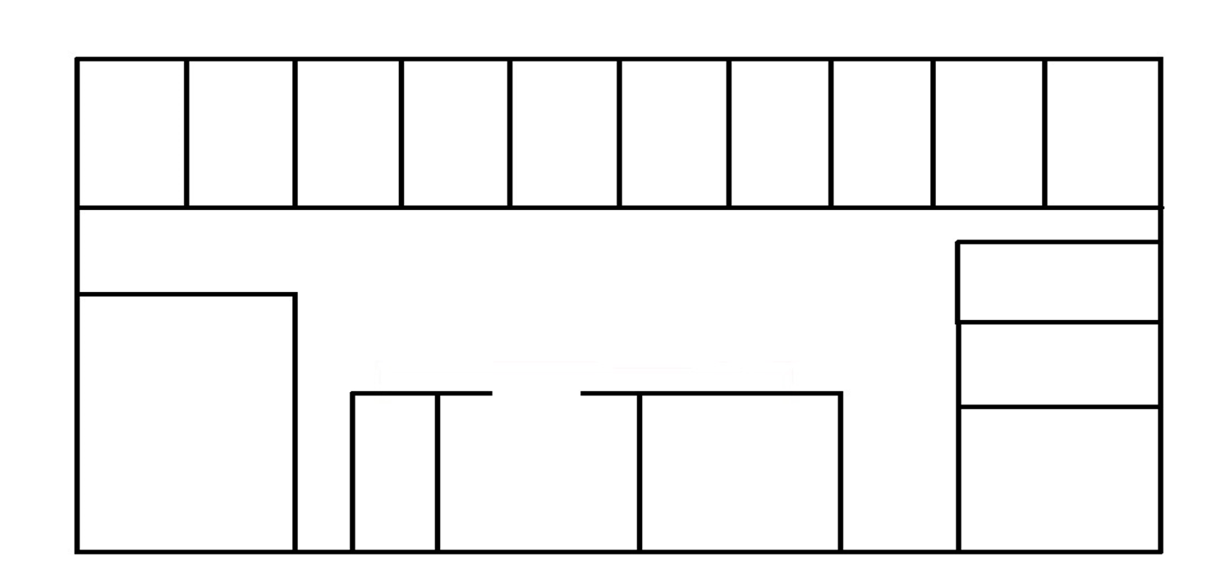










Техническое оснащение ППЭ
15 рабочих мест для участников ЕГЭ в аудиториях ППЭ
РАМКА МЕТАЛЛОИСКАТЕЛЯ
ОН и иные лица, имеющие право присутствовать
Личные
ВЕЩИ
ВХОД
В
ППЭ
ПРЕДСТАВИТЕЛИ от ОО
(СОПРОВОЖДАЮЩИЕ)
Иностранные языки раздел «Говорение»
СМИ
Заметные информационные плакаты о ведении видеонаблюдения (аудитории, ППЭ)

Slide 9








Аудитория проведения
Справочно-познавательная информация
Черновик

Slide 10






Аудитория проведения: иностранные языки раздел «Говорение»
Организатор
Рабочее место участника

Slide 11


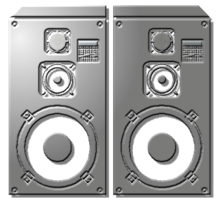

Аудитория проведения: раздел «Аудирование»

Slide 12



Организация видеонаблюдения в аудитории
№ 0123
организатор
МЕСТО ОРГАНИЗАТОРА ДЛЯ ЗАЧИТЫВАНИЯ ПРОТОКОЛА
№ 0123

Slide 13
Нумерация рабочих мест
Обозначение каждого рабочего места участника ЕГЭ заметным номером
ОРГАНИЗАТОР
3:А
1:А
Б
У
К
ВЫ
2:А
ЦИФРЫ
3:Б
2:Б
1:Б

Slide 14

Аудитории проведения
Часы, находящиеся в поле зрения участников ЕГЭ, в каждой аудитории с проведением проверки их работоспособности
ОРГАНИЗАТОР
3:А
1:А
Б
У
К
ВЫ
2:А
ЦИФРЫ
3:Б
2:Б
1:Б

Slide 15
Рекомендуемая схема нумерации мест в аудиториях ППЭ
 |  |  |  | Доска
 |  |  |  | Стол учителя
 | Ряд А |  |  | Ряд Б |  |  |  | Ряд В
 | 1А |  |  | 1Б |  |  |  | 1В
 | 2А |  |  | 2Б |  |  |  | 2В
 | 3А |  |  | 3Б |  |  |  | 3В
 | 4А |  |  | 4Б |  |  |  | 4В
 | 5А |  |  | 5Б |  |  |  | 5В

Slide 16

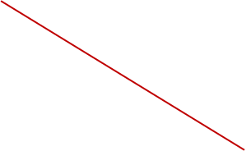
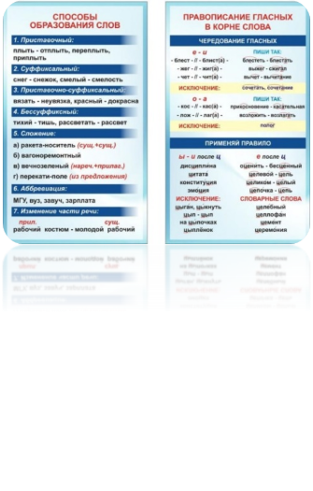
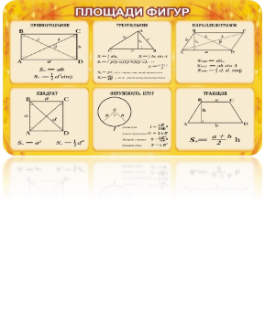
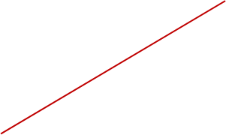



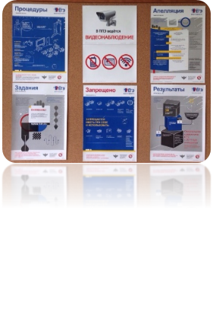
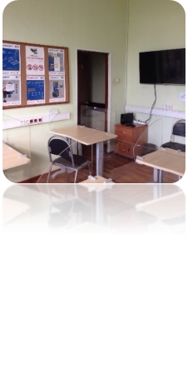

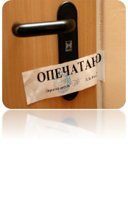
Подготовка аудиторий ППЭ
Отдельное рабочее место,
черновики из расчета по 2 листа на каждого участника ЕГЭ
Стол, находящий в зоне видимости камер видеонаблюдения, для осуществления раскладки и упаковки ЭМ
Закрыты стенды, плакаты со справочно-познавательной информацией по соответствующим учебным предметам
Часы, находящиеся в поле зрения участников ГИА, и черные гелевые ручки
Помещения,
не задействованные для проведения ГИА, необходимо закрыть, опечатать
Разместить предупреждения о ведении видеонаблюдения

Slide 17
Техническое оснащение аудиторий ППЭ
При проведении ЕГЭ для участников с ОВЗ, детей-инвалидов и инвалидов (при необходимости) аудитории оборудуются специальными техническими средствами
При проведении ЕГЭ по иностранным языкам (раздел «Говорение») аудитории оборудуются компьютерами (ноутбуками) с установленным программным обеспечением и подключенной гарнитурой (наушники с микрофоном), средствами цифровой аудиозаписи
Аудитории, выделяемые для проведения раздела «Аудирование», оборудуются средствами воспроизведения аудионосителей

Slide 18
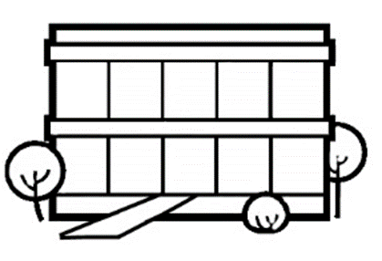







Подготовка ППЭ для участников с ОВЗ
аудитории на
1-м этаже
ПАНДУСЫ АУДИТОРИЯ РАСПОЛАГАЕТСЯ НА ПЕРВОМ ЭТАЖЕ
ПОРУЧНИ
РАСШИРЕННЫЕ ДВЕРНЫЕ ПРОЕМЫ
ЛИФТЫ
СПЕЦИАЛЬНЫЕ КРЕСЛА И ДРУГИЕ ПРИСПОСОБЛЕНИЯ

Slide 19

Аудитории для участников ГИА с ОВЗ
Не более 12 человек в аудитории
Черновик

Slide 20
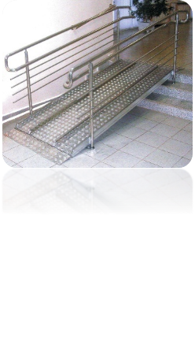
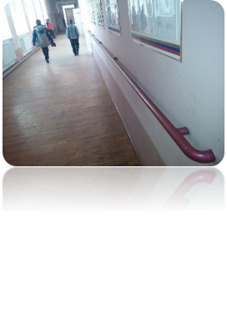

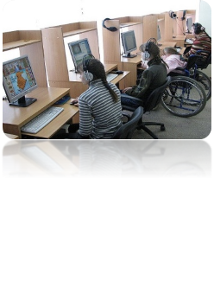
Особенности организации ППЭ для участников с ОВЗ
беспрепятственный доступ в ППЭ (наличие пандусов, поручней, расширенных дверей, лифтов, при отсутствии лифтов аудитория располагается на первом этаже; наличие специальных кресел и других приспособлений)
наличие помещения для организации питания и перерывов для медико-профилактических процедур
количество рабочих мест в аудитории не должно превышать 12 человек
продолжительность экзамена для участника с ОВЗ, инвалидов и детей-инвалидов увеличивается на 1,5 часа

Slide 21

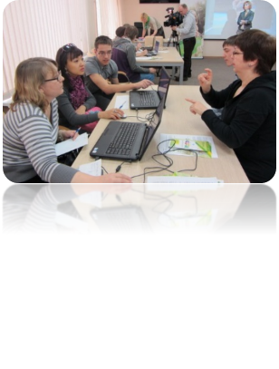
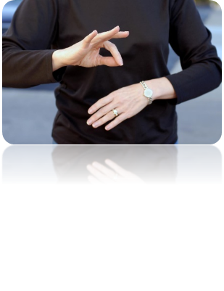
Специализированные условия
Для глухих и слабослышащих участников экзамена
звукоусиливающая аппаратура как коллективного, так и индивидуального пользования
на каждый рабочий стол необходимое количество правил по заполнению бланков ЕГЭ
привлекается ассистент-сурдопереводчик
ГВЭ по всем предметам по желанию участников проводится в письменной форме

Slide 22
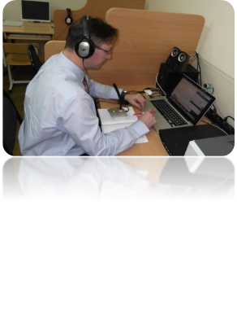

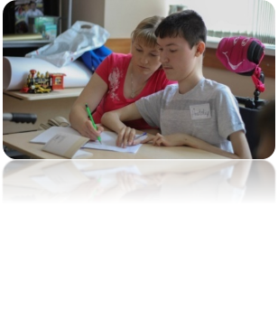
Специализированные условия
Для участников экзамена с нарушениями опорно-двигательного аппарата
письменные задания могут выполнятся на компьютере со специализированным программным обеспечением
В аудиториях ППЭ устанавливаются компьютеры, не имеющие выхода в Интернет, и не содержащие информации по сдаваемому учебному предмету
перенос ответов участника с компьютера в бланки ответов осуществляется ассистентом
ГВЭ по всем учебным предметам по желанию участников выполняется в устной форме

Slide 23


Специализированные условия
Для слабовидящих участников экзамена
экзаменационные материалы предоставляются в увеличенном размере
В аудитории предусматривается наличие увеличительных устройств
Копирование ЭМ происходит вдень экзамена в присутствии члена ГЭК и руководителя ППЭ
технические средства для масштабирования КИМ и бланков регистрации и бланков № 1 до формата A3
освещенность каждого рабочего места должна быть равномерной
и не ниже 300 люкс

Slide 24
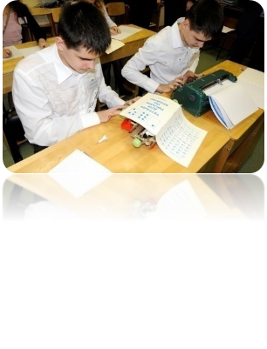
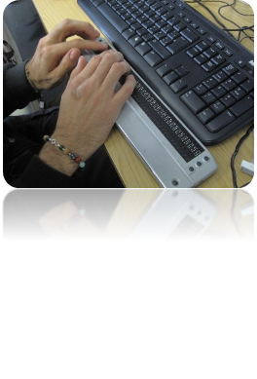
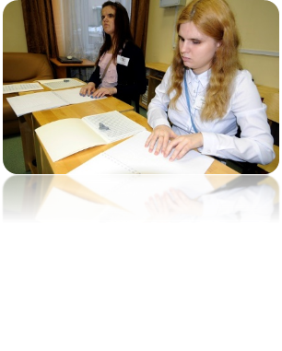

Специализированные условия
Для слепых участников экзамена
экзаменационные материалы оформляются рельефно-точечным шрифтом Брайля или в виде электронного документа, доступного с помощью компьютера
письменная экзаменационная работа выполняется рельефно-точечным шрифтом Брайля или на компьютере
на каждый рабочий стол необходимое количество черновиков по системе Брайля
на каждый рабочий стол необходимое количество правил по заполнению ответов на задания ЕГЭ
ГВЭ по всем предметам по желанию участников проводится в устной форме

Slide 25
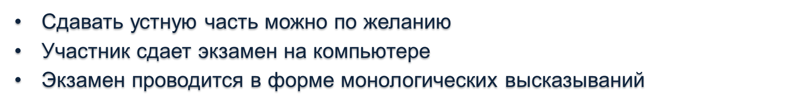










Особенности проведения ГИА- иностранные языки
Устный и письменный экзамены
проводится в два дня

Slide 26



Основные технологические решения
    Экзамен проводится в форме монологических высказываний
    Проверяются навыки спонтанной речи
    Участник самостоятельно сдает экзамен на компьютере с гарнитурой
    Задания КИМ отображаются на мониторе компьютера
Участник устного экзамена
Компьютер с установленным специализированным ПО
Компьютерная гарнитура: наушники с микрофоном
3

Slide 27






Техническое обеспечение ППЭ
Иностранные языки «Говорение»
Флеш-носители
Принтер
Гарнитуры
Рабочие станции (без выхода в Интернет)
Рабочая станция с выходом в Интернет
USB-модем
Аудитории проведения
Штаб ППЭ
Инструкции для участника по работе с ПО
Материалы на период ожидания
Резервные станции
Резервные внешние CD приводы
Резервные гарнитуры
Аудитории подготовки
Резервное оборудование

Slide 28
Подготовка ППЭ к проведению экзамена
Аудитории подготовки
По сравнению со стандартными экзаменами необходимо подготовить:
    Краткие инструкции для участника по использованию программного обеспечения (с примерами интерфейса на соответствующем иностранном языке) – на каждом рабочем месте
    Материалы на языке проводимого экзамена (с целью «занять» участников экзамена на время ожидания своей очереди сдачи) – предоставляются участникам, ожидающим 2-4 очереди
    Материалы предоставлены из школьной библиотеки: научно-популярные журналы, книги, газеты
Notes:
различные материалы (с целью «занять» участников экзамена на время ожидания своей очереди сдачи):
научно-популярные журналы,
любые книги,
журналы,
газеты и т.п.
Материалы должны быть на языке проводимого экзамена.
Материалы могут быть взяты из школьной библиотеки.
Приносить участниками собственные материалы категорически запрещается.
28

Slide 29
Аудитория подготовки
организатор
Литература на языке проведения

Slide 30
Подготовка ППЭ к проведению экзамена
Аудитории проведения
Вариант конфигурации аудитории проведения третьего типа для двух участников на примере типового учебного класса
Notes:
30

Slide 31
Аудитория проведения - иностранные языки
Организатор
Рабочее место участника

Slide 32
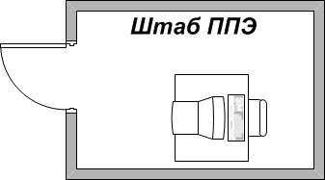
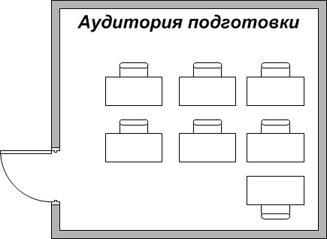
Подготовка ППЭ к проведению экзамена
Аудитории подготовки (не более 15 участников)
Общая схема ППЭ
Аудитории проведения
Notes:
32

Slide 33
Организация ППЭ
В ППЭ должны быть организованы рабочие места (столы, стулья)
для сотрудников, осуществляющих охрану правопорядка, и или сотрудников органов внутренних дел (полиции) п.41
для организаторов вне аудитории – дежурных
у входа в ППЭ (п.41)
для организаторов вне аудитории – дежурных в коридорах в ППЭ
для организаторов в аудитории (п.43)
Специально выделенные места в каждой аудитории (стол), находящиеся в зоне видимости камер видеонаблюдения, для заполнения форм ППЭ, осуществления раскладки и упаковки ЭМ

Slide 34
Требования к помещениям и оборудованным местам в ППЭ, аудиториям
Все помещения и оборудованные места должны быть обозначены табличками с указанием названия помещения
В коридорах/рекреациях должны быть указатели с номерами аудиторий и названиями помещений
Подготовлены ограничительные ленты с табличкой «Прохода нет»

Slide 35
Требования к аудиториям ППЭ
В каждой аудитории для проведения экзамена:
заметный номер на аудитории снаружи и внутри аудитории в зоне видимости камер видеонаблюдения
предупреждающие плакаты о ведении видеонаблюдения
плакаты о запрете наличия средств связи
на доске подготовлена необходимая информация для заполнения регистрационных полей бланков ЕГЭ
Рабочие места для организаторов, места для ассистента и общественного наблюдателя
Подготовлен стол, находящийся в зоне видимости камер видеонаблюдения, для раскладки и упаковки ЭМ

Slide 36
Видеонаблюдение в ППЭ
Трансляция и видеозапись в Штабе ППЭ начинается до момента получения ЭМ в Штабе ППЭ (не позднее 07:30) и до момента передачи всех ЭМ члену ГЭК
Трансляция и видеозапись в аудиториях проведения экзаменов осуществляется в режиме реального времени и начинается с 09.00 по местному времени и до фактического времени окончания экзамена

Slide 37




Готовность ППЭ
СЕГОДНЯ
ЗАВТРА
ППЭ ГОТОВ
ЭКЗАМЕН
РУКОВОДИТЕЛЬ ОО
РУКОВОДИТЕЛЬ ППЭ

Slide 38
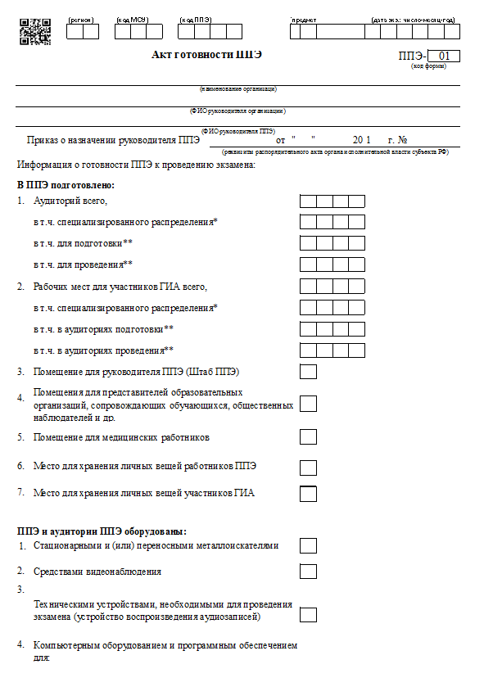
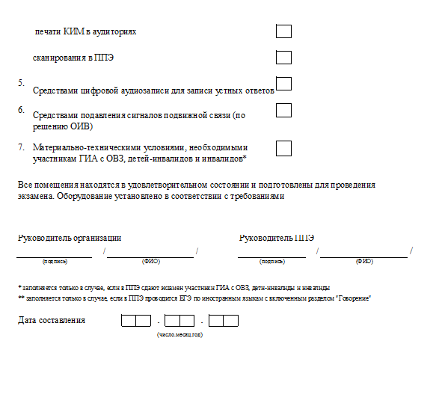
АКТ готовности ППЭ (ППЭ-01)

Slide 39
Требования к подготовке ППЭ
Инструкции для работников ППЭ
Журнал учета участников, обратившихся к медицинскому работнику
Журнал доступа к аппаратно-программному комплексу
Черновики со штампом ОО
Инструкции для участников ЕГЭ, зачитываемые организаторами в аудитории перед началом экзамена (одна инструкция на одну аудиторию)
Памятки
Бейджи
Шпагат

Slide 40
Требования к подготовке ППЭ
На бейдже должна быть отражена следующая информация:
Фамилия, имя, отчество (полностью)
Должность в ППЭ
Номер ППЭ
Иванова Анна Ивановна
организатор в аудитории № 23
ППЭ 0023
Иванова Анна Ивановна
технический специалист
ППЭ 0023

Slide 41
Работники ППЭ (руководитель, организаторы, технические специалисты, ассистенты)
назначаются департаментом образования по согласованию с ГЭК (п.40)
информируются о месте расположения ППЭ, в который направляются, не ранее чем за три рабочих дня до проведения экзамена по соответствующему учебному предмету (п.40)
несут персональную ответственность за соблюдение мер информационной безопасности и исполнение порядка проведения ЕГЭ в ППЭ на всех этапах проведения экзамена

Slide 42
Требования к работникам ППЭ
руководитель
организаторы ППЭ
ассистенты
технические специалисты
организаторы ППЭ
ассистенты
не могут быть специалистами по соответствующему предмету
не могут быть учителями обучающихся, сдающих экзамен в данном ППЭ
ИСКЛЮЧЕНИЕ:
ППЭ, организованные в учреждениях уголовно-исполнительной системы

Slide 43


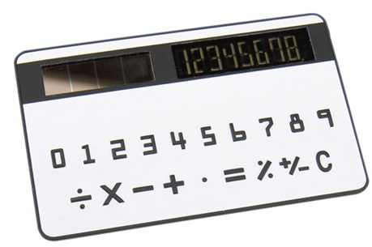

Требования, предъявляемые к непрограммируемым калькуляторам:
Обеспечивают выполнение арифметических вычислений: сложение, вычитание, умножение, деление, извлечение корня
Обеспечивают выполнение вычислений тригонометрических функций: sin, cos, tg, ctg, arcsin, arcos, arctg
Не осуществляют функции средства связи, хранилища базы данных и не имеют доступ к сетям передачи данных (в том числе к сети «Интернет»)
Не осуществляют функции средства связи, хранилища базы данных и не имеют доступ к сетям передачи данных (в том числе к сети «Интернет»)

Slide 44
Непрограммируемый калькулятор

Slide 45
Программируемый калькулятор
•большой экран (у графического калькулятора);
• кнопка [EXE] или [COM]
вместо привычной кнопки [=];
• есть кнопки PRG (или PGM),
кнопка COMP или RUN.
• часто в названии модели есть буква P, указывающая на то, что он программируемый (Например, SR – просто научный, а SRP – научный и программируемый);
• часто на программируемых калькуляторах написано слово Programmable.

Slide 46
Штаб ППЭ
Нормативные правовые документы
Копии выписок из протоколов ГЭК
Инструктивно-методические материалы
Приказы департамента образования
Памятки:
«Кодировка учебных предметов»
«Продолжительность выполнения экзаменационной работы»
Поэтажная схема ППЭ с указанием помещений, используемых при проведении ГИА
Краткие требования и Сценарий проведения ЕГЭ в ППЭ
Инструкция по упаковке и передаче ЭМ в Штабе (после проведения экзамена)

Slide 47
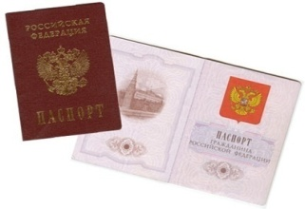







Лица, привлекаемые к проведению ГИА
руководитель и организаторы ППЭ
руководитель ОО (во время экзамена находится в штабе ППЭ)
член ГЭК
технический специалист
медицинские работники, ассистенты
сотрудники, осуществляющие охрану правопорядка
представители ОО, сопровождающие участников

Slide 48
Особенности организация ППЭ для лиц с ОВЗ
ППЭ должен быть оборудован с учетом их индивидуальных особенностей
Ассистенты
штатный сотрудник ОО
Родитель (законный представитель) участника
Социальный работник - ВПЛ
согласовываются с ГЭК, утверждаются департаментом образования
информируются о месте ППЭ, в который они направляются, не ранее чем за 3 рабочих дня до проведения экзамена
содействие в перемещении;
оказание помощи в фиксации положения тела, ручки в кисти руки;
вызов медперсонала;
оказание неотложной медицинской помощи;
помощь в общении с сотрудниками ППЭ;
помощь при чтении и оформлении задания
Перенос ответов участника государственной итоговой аттестации в стандартные бланки ответов осуществляется ассистентом в присутствии члена ГЭК и общественного наблюдателя

Slide 49




Лица, имеющие право присутствовать в ППЭ
Общественные наблюдатели
Федеральные наблюдатели
Должностные лица Рособрнадзора
Представители СМИ

Slide 50


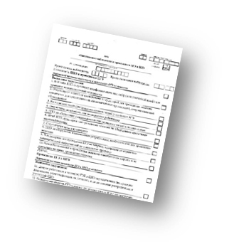
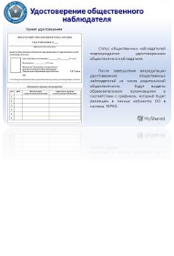
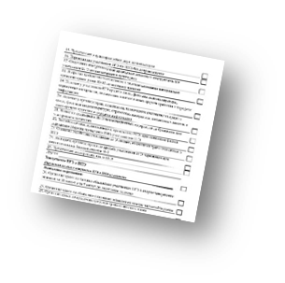
Лица, имеющие право находиться в ППЭ в день экзамена
Представители СМИ
присутствуют в аудиториях только до момента вскрытия участниками ЕГЭ ИК с ЭМ
Общественные наблюдатели
могут свободно перемещаться по ППЭ (в ППЭ для участников с ОВЗ, инвалидов и детей-инвалидов рекомендуется направить общественных наблюдателей в каждую аудиторию)
одновременно в аудитории проведения экзамена может находится не более 1 общественного наблюдателя
фиксируют все нарушения во время проведения экзамена и направляют свои замечания в департамент образования, Рособрнадзор
Должностные лица Рособрнадзора,
специалисты отдела контроля и надзора в сфере образования департамента образования,
Федеральный инспектор
Допуск в ППЭ вышеперечисленных лиц осуществляется при наличии документов,
удостоверяющих личность, и документов, подтверждающих их полномочия

Slide 51


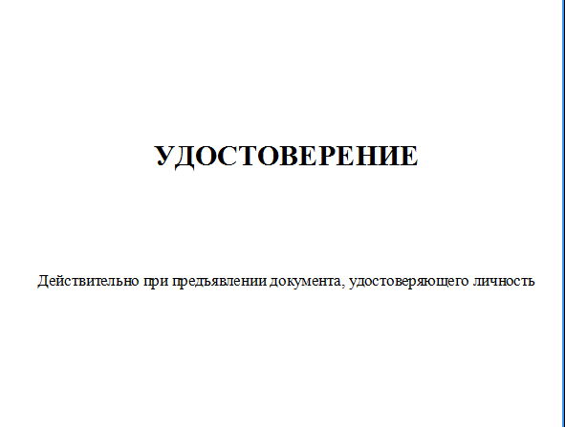
Документы, подтверждающие полномочия
Должностные лица Рособрнадзора – удостоверение
Федеральный инспектор – приказ о введении в состав ГЭК
Специалисты отдела контроля и надзора в сфере образования департамента образования – приказ департамента образования об осуществлении контроля за соблюдением порядка проведения ГИА
Представители СМИ – удостоверение об аккредитации
Общественные наблюдатели – удостоверение об аккредитации и наличие в списках распределения в данный ППЭ (форма ППЭ-07)
Технические специалисты Ростелекома – приказ ДО и наличие в списках распределения в данный ППЭ (форма ППЭ-07)
Медицинские работники – приказ ДО и наличие в списках распределения в данный ППЭ (форма ППЭ-07)

Slide 52
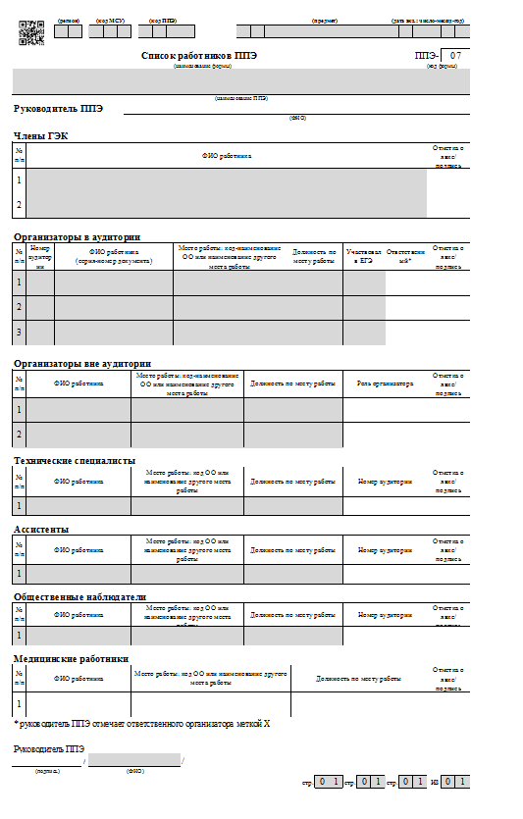
Список работников ППЭ (ППЭ-07)

Slide 53

Участникам ЕГЭ разрешается пользоваться
на экзаменах:
Математика
Линейка
Химия
Непрограммируемый калькулятор
Физика
Непрограммируемый калькулятор и линейка
География
Транспортир, непрограммируемый калькулятор, линейка

Slide 54
Порядок проведения ГИА
При проведении экзамена
обучающимся и выпускникам прошлых лет запрещается: | общаться друг с другом, свободно перемещаться по аудиториям и ППЭ
 | иметь при себе средства связи, электронно-вычислительную технику, фото, аудио и видеоаппаратуру, справочные материалы, письменные заметки и иные средства хранения и передачи информации
 | выносить из аудиторий и ППЭ экзаменационные материалы на бумажном или электронном носителях, письменные заметки и иные средства хранения и передачи информации, фотографировать экзаменационные материалы
Участники, допустившие нарушение установленного Порядка проведения ГИА, удаляются с экзамена.
Член ГЭК составляет акт об удалении с экзамена

Slide 55
Порядок проведения ГИА
В день проведения экзамена
(в период с момента входа в ППЭ и до окончания экзамена) п.45
Организаторам, ассистентам, техническим специалистам, медицинским работникам запрещается: | иметь при себе средства связи
Руководителю, организаторам, членам ГЭК, техническим специалистам, руководителю ОО, сотрудникам полиции, медицинским работникам, ассистентам, сопровождающим запрещается: | оказывать содействие обучающимся, выпускникам прошлых лет, в том числе передавать им средства связи, электронно-вычислительную технику, фото, аудио и видеоаппаратуру, справочные материалы, письменные заметки и иные средства хранения и передачи информации

Slide 56
Порядок проведения ГИА
В день проведения экзамена (в период с момента входа в ППЭ и до окончания экзамена п.45)
Организаторам, ассистентам, техническим специалистам, медицинским работникам запрещается: | выносить из аудиторий и ППЭ экзаменационные материалы на бумажном или электронном носителях, письменные заметки и иные средства хранения и передачи информации, фотографировать экзаменационные материалы
Лица, допустившие нарушение установленного Порядка проведения ГИА, удаляются с экзамена.
Член ГЭК составляет акт об удалении с экзамена

Slide 57

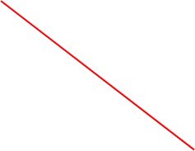
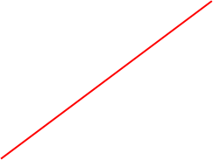

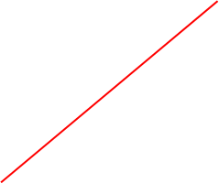
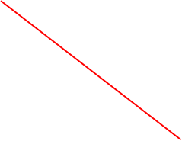
Информационная безопасность
ЗАПРЕЩАЕТСЯ
Иметь при себе и использовать средства связи, электронно-вычислительную технику, фото, аудио и видеоаппаратуру, и иные средства передачи информации
В день экзамена иметь при себе средства связи в Штабе ППЭ вправе:
Руководитель ОО;
Руководитель ППЭ;
Член ГЭК;
Общественный наблюдатель;
Должностные лица Рособрнадзора
Категорически запрещается:
* выносить из аудиторий и ППЭ экзаменационные материалы на
бумажных или электронных носителях
* фотографировать КИМ и бланки ответов экзаменационных работ
*передавать информацию третьим лицам
Важно!!!
Использовать только средства связи в ШТАБЕ ППЭ в связи со служебной необходимостью
Федеральный закон от 30 декабря 2001 г. № 195
«Кодекс Российской Федерации об административных правонарушениях»

Slide 58
Соблюдение работниками профессиональной и служебной этики, морально-этических норм при проведении экзамена

Slide 59
Участники отношений
Член ГЭК
Руководитель ППЭ
Организатор в аудитории
Организатор вне аудитории
медицинский работник, ассистенты
технический специалист
сотрудники, осуществляющие охрану правопорядка
должностные лица Рособрнадзора и (или) ОИВ субъекта РФ
представители СМИ
общественные наблюдатели
Участник экзамена
сопровождающие обучающихся
Организатор в аудитории
Организатор вне аудитории
Технический специалист

Slide 60



Нормативные правовые документы, регламентирующие порядок поведения работника ППЭ
Федеральный закон «Об образовании в Российской Федерации» от 29.12. 2012 № 273-ФЗ
Приказ Министерства образования и науки Российской Федерации «Об утверждении порядка проведения государственной итоговой аттестации по образовательным программам среднего общего образования» от 26.12.2013 № 1400
Федеральный закон от 30 декабря 2001 г. № 195 «Кодекс Российской Федерации об административных правонарушениях»
ДОБРОСОВЕСТНОЕ ВЫПОЛНЕНИЕ ОБЯЗАННОСТЕЙ
СОБЛЮДЕНИЕ ПРАВ И ОБЯЗАННОСТЕЙ УЧАСТНИКОВ ЭКЗАМЕНА
ДИСЦИПЛИНА

Slide 61
Материалы располагаются
на сайте ГУ ЯО ЦОиККО
http://coikko.ru
в разделе Государственная итоговая аттестация, ГИА-11,
Инструктивные методические материалы
Спасибо за внимание!

